Slide 3
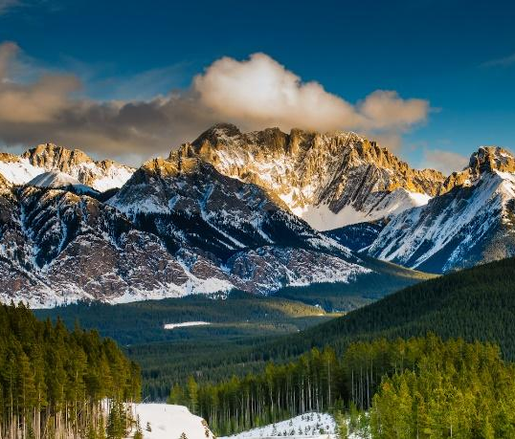
BÀI 14.
NHIÊN NHIÊN VÀ DÂN CƯ
XÃ HỘI BẮC MỸ

Slide 4
KHÁM PHÁ BẮC MĨ
Bắc Mỹ có các quốc gia nào?
Câu 1
Hoa Hoa Kì, Ca-na-da, Mê-hi-cô

Slide 5
KHÁM PHÁ BẮC MĨ
Bắc Mĩ nằm giữa 2 đại dương nào?
Câu 2
Thái Bình Dương, Đại Tây dương

Slide 6
KHÁM PHÁ BẮC MĨ
Tên dãy núi phía Tây Bắc Mĩ là gì?
Câu 3
Cooc-đi-e

Slide 7
KHÁM PHÁ BẮC MĨ
Tên dãy núi phía Tây Bắc Mĩ là gì?
Câu 3
Cooc-đi-e

Slide 8
KHÁM PHÁ BẮC MĨ
Tên eo đất phía nam là gì?
Câu 4
Pa-na-ma

Slide 9
1
Đặc điểm chung của thiên nhiên Bắc Mỹ
2
Dân cư và xã hội Bắc Mỹ

Slide 10
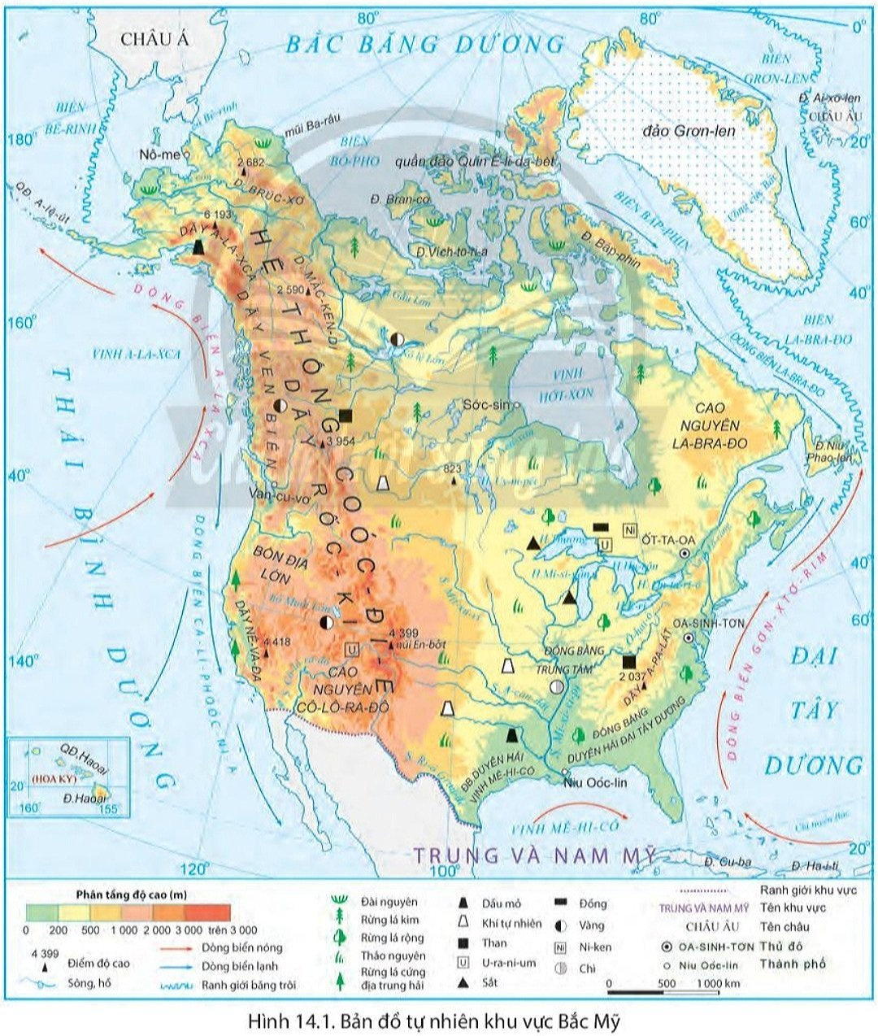
1
Đặc điểm chung của thiên nhiên Bắc Mỹ
Dựa vào hình 14.1. Kể tên các cao nguyên, bồn địa, dãy núi và đồng bằng Bắc Mỹ?
Hình 14.1. Bản đồ tự nhiên khu vực Bắc Mĩ

Slide 11
1
Đặc điểm chung của thiên nhiên Bắc Mỹ
+ Cao nguyên: CN. La-bra-đô, CN. Cô-lô-ra-đô,...
+ Bồn địa Lớn.
+ Dãy núi: D. A-la-xca, D. Mác-ken-di, D. Bruc-xơ, D. A-pa-lat, D. Nê-va-đa,...
+ Đồng bằng: ĐB. Trung Tâm, ĐB. Duyên hải vịnh Mê-hi-cô, ĐB. Duyên hải Đại Tây Dương,...
Hình 14.1. Bản đồ tự nhiên khu vực Bắc Mĩ

Slide 12
1
Đặc điểm chung của thiên nhiên Bắc Mỹ
a. Địa hình
Quan sát lát cắt + lược đồ tự nhiên Bắc Mĩ. Xác định các khu vực địa hình ở Bắc Mĩ?
Hình 14.1. Bản đồ tự nhiên khu vực Bắc Mĩ

Slide 13
a. Địa hình
“ TRÍ NHỚ SIÊU PHÀM”
Mỗi nhóm có 3 phút đọc thông tin trong mục 1 và quan sát hình 1 (trang 140), hết thời gian gấp hết SGK lại và hoàn thành phiếu học tập sau đây:
Hình 14.1. Bản đồ tự nhiên khu vực Bắc Mĩ

Slide 14
a. Địa hình
PHIẾU HỌC TẬP
 | A. Miền núi thấp và trung bình | B. Miền đồng bằng | C. Miền núi cao
Vị trí
Đặc điểm

Slide 15
“ TRÍ NHỚ SIÊU PHÀM”
Dựa vào thông tin đã đã đọc SGK. Hãy chọn ý đúng cho mỗi khu vực địa hình. Trình bày sự phân hóa địa hình ở Bắc Mĩ theo chiều đông tây.
1. Phía tây
2. Cao TB 200- 500 m
6. Kéo dài 9000 km
11. Cao nguyên, bồn địa
3.Nhiều đỉnh núi cao hơn 4000m
7. Ở giữa
8. Hướng B - N
12. Địa hình hiểm trở
4. Phía Đông
5. ĐB trung tâm
9. CN La-bra-do
10. Hướng TB-ĐN
13. Dãy núi già Apalat
 | A.Miền núi thấp và trung bình | B. Miền đồng bằng | C. Miền núi cao
Vị trí
Đặc điểm
4. Phía Đông
7. Ở giữa
1. Phía tây
2. Cao TB 200- 500 m
6.Kéo dài 9000 km
8.Hướng B - N
9. CN La-bra-do
11. Cao nguyên, bồn địa
10. Hướng TB-ĐN
13. Dãy núi già Apalat
3.Nhiều đỉnh núi cao hơn 4000m
5. ĐB trung tâm
12. Địa hình hiểm trở

Slide 16
a. Địa hình
+ Miền núi thấp và trung bình ở phía đông: gồm dãy núi già A-pa-lát, cao nguyên La-bra-do.
+ Miền đồng bằng: khu vực rộng lớn ở giữa, cao trung bình 200 - 500 m, thấp dần từ tây bắc xuống đông nam, gồm ĐB. Ca-na-đa, ĐB. Lớn, ĐB. Trung Tâm và đồng bằng duyên hải.
+ Núi cao: phân bố ở phía tây, địa hình hiểm trở nhất Bắc Mỹ, kéo dài
9 000 km theo chiều bắc nam.
Hình 14.1. Bản đồ tự nhiên khu vực Bắc Mĩ

Slide 17
a. Địa hình
Em có biết?
Bề mặt các cao nguyên của miền núi Cooc-đi-e bị chia cắt mạnh bởi các thung lũng sông tạo nên các hẻm vực (ca-ny-on). Tiêu biểu nhất là Gran Ca-ny-on dài 446km, rộng từ 6-29km và sâu 1 600m.
Hình 1. Gran Ca-ny-on, Hoa Kỳ

Slide 18
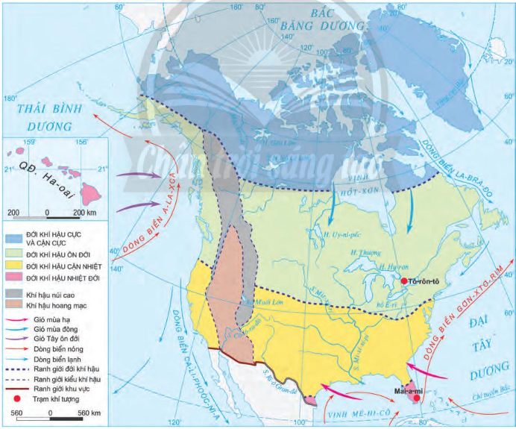
b.Khí hậu
Dựa vào lược đồ cho biết ở Bắc Mĩ có những đới khí hậu nào ? Đới khí hậu nào chiếm diện tích lớn nhất ?
Trải dài từ vùng cực Bắc đến 25⁰B: Đới KH cực và cận cực, ôn đới, cận nhiệt và nhiệt đới.
Hình 14.2. Bản đồ khí hậu khu vực Bắc Mỹ

Slide 19
HĐ: NHÓM 4
NHÓM TÀI NĂNG
Thời gian ( 4 phút)
* Nhóm 1, 3: Quan sát lược đồ hình 2 trình bày sự phân hoá khí hậu của Bắc Mĩ theo chiều từ bắc xuống nam? Giải thích sự phân hóa đó ?
* Nhóm 2, 4 : Quan sát lược đồ hình 2, trình bày sự phân hoá khí hậu Bắc Mĩ theo chiều từ tây sang đông ? Giải thích tại sao có sự khác biệt về khí hậu giữa phía tây và đông kinh tuyến 100ºT của Hoa Kì ?

Slide 20
b.Khí hậu
Phân hoá theo chiều B-N
- Đới khí hậu cực và cận cực:
- Đới khí hậu ôn đới:
+ Phân bố từ 60⁰B trở lên vùng cực, nhiệt độ trung bình năm thấp, mùa đông rất lạnh, lượng mưa ít.
+ Chiếm diện tích lớn nhất, từ khoảng vĩ độ 40 - 60⁰B.
- Đới khí hậu cận nhiệt
- Đới khí hậu nhiệt đới:
+ Chiếm diện tích lớn ở phía Nam.
+ Vùng ven biển: khí hậu ôn hòa, lượng mưa tương đối lớn.
+ Sâu trong nội địa: mùa hè nóng, nhiệt độ tăng dần từ bắc xuống nam.
+ Ven biển phía tây: khí hậu cận nhiệt địa trung hải.
+ Ven biển phía đông: khí hậu cận nhiệt ẩm.
+ Chiếm diện tích nhỏ nhất, phía nam bán đảo Phlo-ri-đa và quần đảo Ha-oa
+ Nhiệt độ quanh năm cao, lượng mưa nhiều nhưng phân bố không đều.
Hình 14.2. Bản đồ khí hậu khu vực Bắc Mỹ

Slide 21
Phân hoá theo chiều Đ-T
- Đặc biệt là phần phía Tây và Đông kinh tuyến 100⁰T của Hoa Kì.
+ Phía Đông chịu ảnh hưởng nhiều của biển, mưa nhiều.
+ Phía Tây ít chịu ảnh hưởng của biển, mưa rất ít.
Do hệ thống Coóc – đi – e chạy song song nên ngăn cản các khối không khí từ Thái Bình Dương vào. Vì vậy, các vùng cao nguyên và bồn địa phía đông rất ít mưa; sườn tây mưa nhiều.
Hình 14.2. Bản đồ khí hậu khu vực Bắc Mỹ

Slide 22
b.Khí hậu
Phân hóa từ thấp lên cao.
Ngoài sự phân hóa trên còn có sự phân hóa nào khác? Thể hiện rõ nét ở đâu?
- Thể hiện ở vùng núi Coóc-đie.
+ Chân núi có khí hậu cận nhiệt hay ôn đới tùy thuộc vị trí.
+ Trên cao thời tiết lạnh dần. Nhiều đỉnh cao có băng tuyết vĩnh viễn.
Hình 14.2. Bản đồ khí hậu khu vực Bắc Mỹ

Slide 23
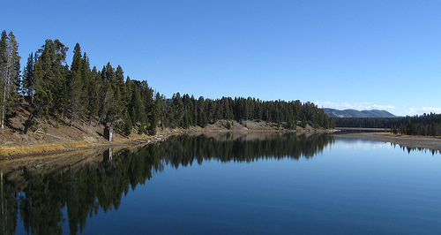
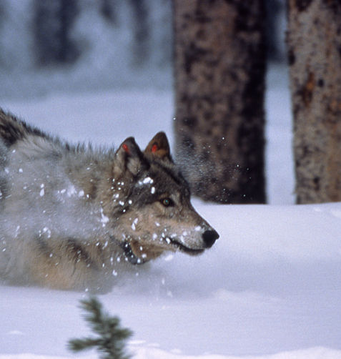
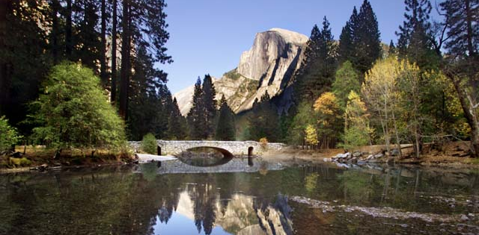
Ôn đới Bắc Mỹ ( Mỹ)
Miền Alaska – hàn đới

Slide 24
1
Đặc điểm chung của thiên nhiên Bắc Mỹ
b.Khí hậu
- Lãnh thổ của bắc Mỹ trải dài từ vòng cực Bắc đến khoảng vĩ tuyến 25°B, nên khí hậu có sự phân hóa đa dạng theo chiều bắc - nam.
=> Có nhiều đới khí hậu: cực và cận cực, ôn đới, cận nhiệt và nhiệt đới.
- Do ảnh hưởng của địa hình, khí hậu phân hóa theo chiều đông - tây và theo độ cao.
=> Các khu vực ven biển có khí hậu điều hòa, mưa nhiều. Càng vào sâu trong lục địa biên độ nhiệt năm lớn, mưa ít hơn và khí hậu khô hạn hơn.

Slide 25
VÒNG QUAY
MAY MẮN
8
9
10
8
1
2
3
Phần thưởng
7
1 điểm cộng
Mất lượt
4
5
6
QUAY
Notes:
Bấm vào vòng quay chọn câu hỏi tương úng với ô quay, bấm vào thiên thần để về trò chơi mới nhé thầy cô.

Slide 26
1/ Phía tây khu vực Bắc Mĩ là hệ thống nào?
Đáp án: Cooc-đi-e

Slide 27
2/ Hệ thống Cooc-đi-e kéo dài/ cao trung bình bao nhiêu?
Đáp án: 9000km/3000-4000m

Slide 28
3/ Dãy Apalat ở phía tây chạy theo hướng nào?
Đáp án: Đông Bắc – Tây Nam.

Slide 29
4/ Vì sao Bắc Mĩ có nhiều đới
khí hậu?
Đáp án: lãnh thổ trải dài trên nhiều vĩ độ.

Slide 30
5/ Tên hệ thống sông lớn ở Bắc Mĩ
Đáp án: Mit-xu-ri-Mi-xi-xi-pi.

Slide 31
Chúc bạn may mắn lần sau

Slide 32
c. Sông, hồ
AI NHANH HƠN
Dựa vào hình 14.1 và thông tin trong bài, em hãy:
- Kể tên các sông và hồ chính ở Bắc Mỹ.
- Nhận xét đặc điểm phân bố mạng lưới sông ngòi của Bắc Mỹ.
HĐ: cặp đôi
Thời gian ( 3 phút)
Hình 14.1. Bản đồ tự nhiên khu vực Bắc Mĩ

Slide 33
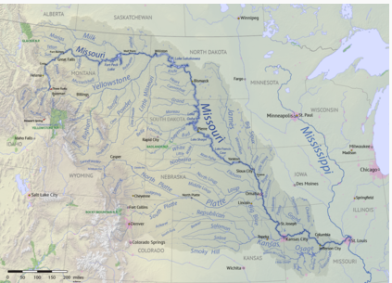
c. Sông, hồ
Sông Missouri là con sông dài nhất ở Bắc Mĩ với chiều dài 2.341 dặm (3.767 km).
S.Mit-xu-ri
Hình 14.1. Bản đồ tự nhiên khu vực Bắc Mĩ

Slide 34
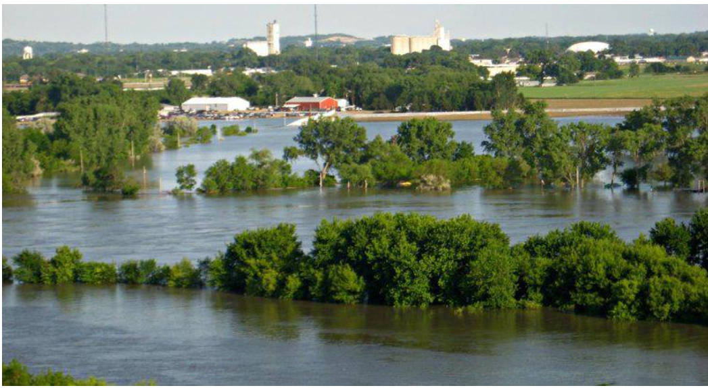
Sông Missouri xuất phát tại dãy núi Rocky thuộc miền tây Montana. Nó chảy qua 10 bang của Hoa Kỳ và 2 tỉnh của Canada. Khi kết hợp với sông Mississippi, nó tạo nên hệ thống sông dài thứ tư trên thế giới.[

Slide 35
c. Sông, hồ
- Hệ thống sông Mít-xu-ri – Mi-xi-xi-pi lớn nhất ở Bắc Mĩ (6400km) và dài thứ ba trên thế giới, có vai trò quan trọng đối với khu vực phía nam và đông nam Hoa Kì.
S.Mit-xu-ri
S.Mi-xi-xi-pi
Hình 14.1. Bản đồ tự nhiên khu vực Bắc Mĩ

Slide 36
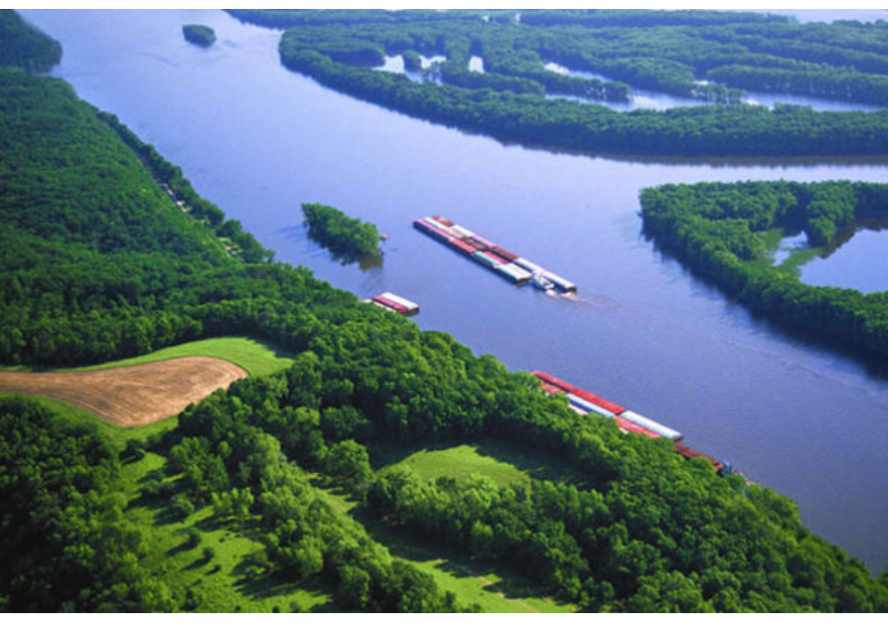
Một trong những con sông quan trọng nhất trên toàn nước Mỹ là sông Mississippi. Điều này là do nó là một trong những con sông dài nhất ở Bắc Mỹ, bao phủ gần một nửa đất nước. Dòng sông này đã đóng góp rất nhiều vào sự phát triển văn hóa, xã hội ở những nơi này.

Slide 37
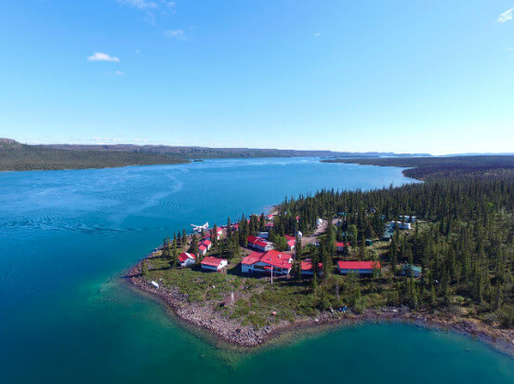
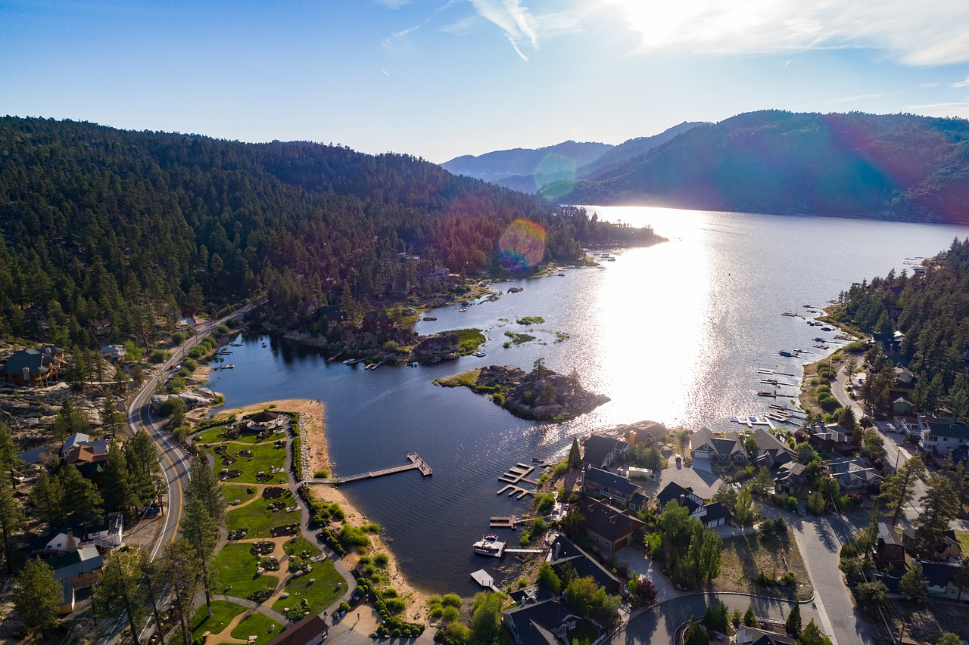
Hồ Nô Lệ Lớn là hồ lớn thứ hai nằm hoàn toàn trong biên giới Canada, lớn thứ năm ở Bắc Mỹ và là hồ lớn thứ mười trên thế giới theo diện tích.
Hồ Gấu Lớn là hồ lớn thứ tư ở Bắc Mỹ, đồng thời lớn thứ 8 trên thế giới
Hình 14.1. Bản đồ tự nhiên khu vực Bắc Mĩ

Slide 38
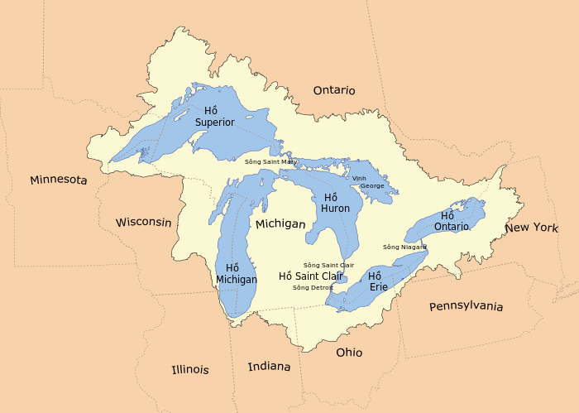
Hệ thống Ngũ Hồ gồm năm hồ: Hồ Thượng, hồ Mi-si-gân,hồ Hu-rôn, hồ Ê-ri-ê và hồ Ôn-ta-ri-ô. Hồ Thượng là hồ nước ngọt lớn nhất thế giới (hơn 82 000 km²
Hình 14.1. Bản đồ tự nhiên khu vực Bắc Mĩ

Slide 39
c. Sông, hồ
- Mạng lưới sông khá dày đặc và phân bố khắp lãnh thổ.
+ Chế độ nước sông khá đa dạng do được cung cấp nước từ nhiều nguồn: mưa, tuyết và băng tan.
- Các sông lớn: Mít-xu-ri - Mi-xi-xi-pi, Mác-ken-đi, Cô-lô-ra-đô.
- Bắc Mỹ đứng đầu thế giới về số lượng các hồ có diện tích lớn (phần lớn là hồ nước ngọt).
- Các hồ lớn: hệ thống Ngũ Hồ, hồ Uy-ni-pếc, hồ Gấu Lớn, hồ Nô Lệ Lớn,...

Slide 40
d.Đới thiên nhiên
Quan sát lược đồ,cho biết Bắc Mĩ nằm chủ yếu trong các đới thiên nhiên nào?
Các đới thiên nhiên trên Trái Đất

Slide 41
d.Đới thiên nhiên
AI NHANH HƠN
Dựa vào thông tin và hình ảnh trong mục d, hãy trình bày đặc điểm các đới thiên nhiên ở Bắc Mỹ.
2 phút
Cá nhân hoàn thiện phiếu học tập
1 phút
Chia sẻ với bạn về ý kiến cá nhân của PHT
Rừng lá kim ở Hoa Kỳ

Slide 42
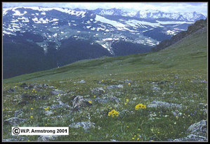
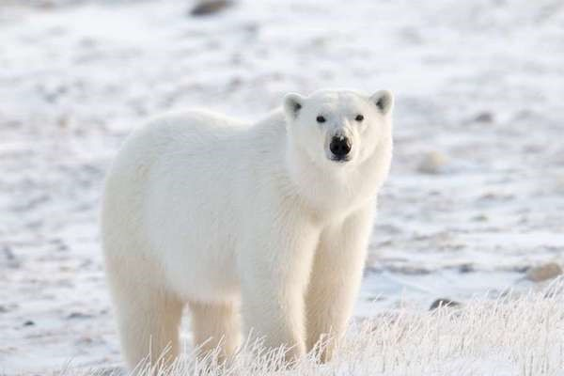
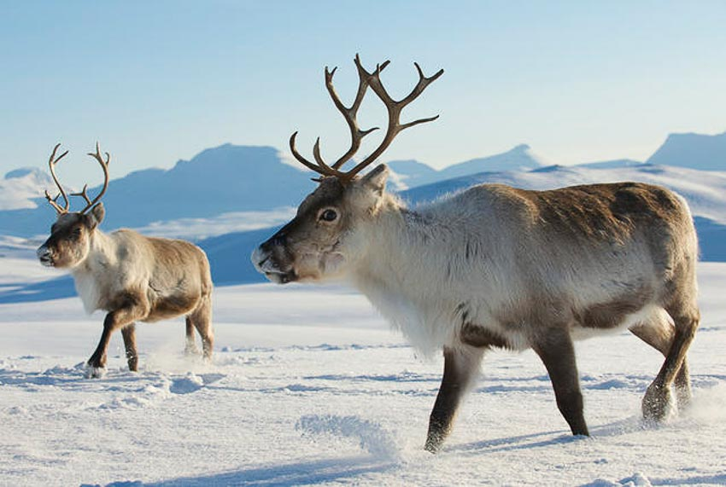
Đới lạnh
+ Khí hậu cực và cận cực
+ Cảnh quan chủ yếu là đồng rêu, phía nam có rừng thưa.
+ Động vật ít phong phú: gấu trắng, báo Bắc cực, tuần lộc và các loài chim di trú,...
Đồng rêu
Gấu trắng
Tuần lộc
Hình 14.2. Bản đồ khí hậu khu vực Bắc Mỹ
Hình 14.1. Bản đồ tự nhiên khu vực Bắc Mĩ
Hình 14.1. Bản đồ tự nhiên khu vực Bắc Mĩ
Notes:
Khí hậu cực và cận cực, lạnh giá nên nhiều nơi có lớp băng tuyết phủ dày trên diện tích rộng.

Slide 43
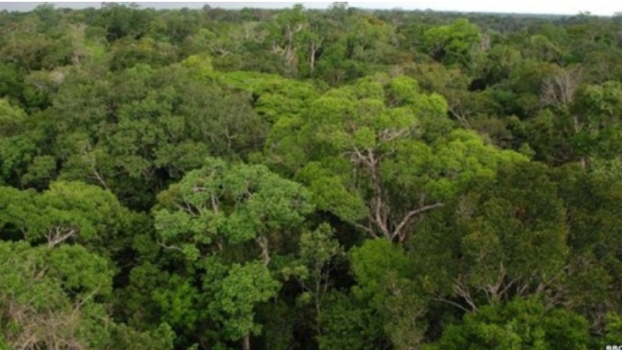
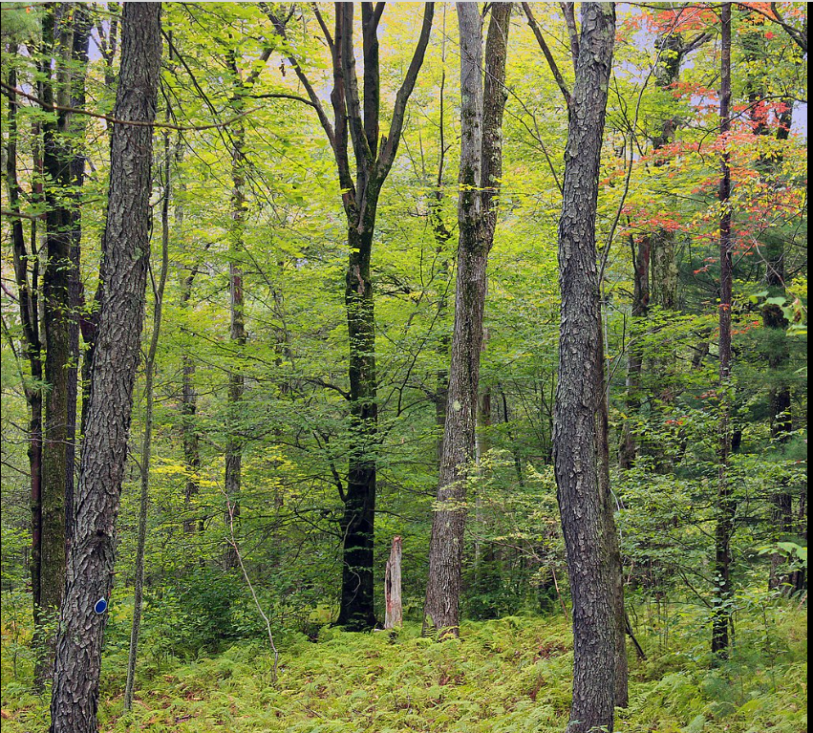
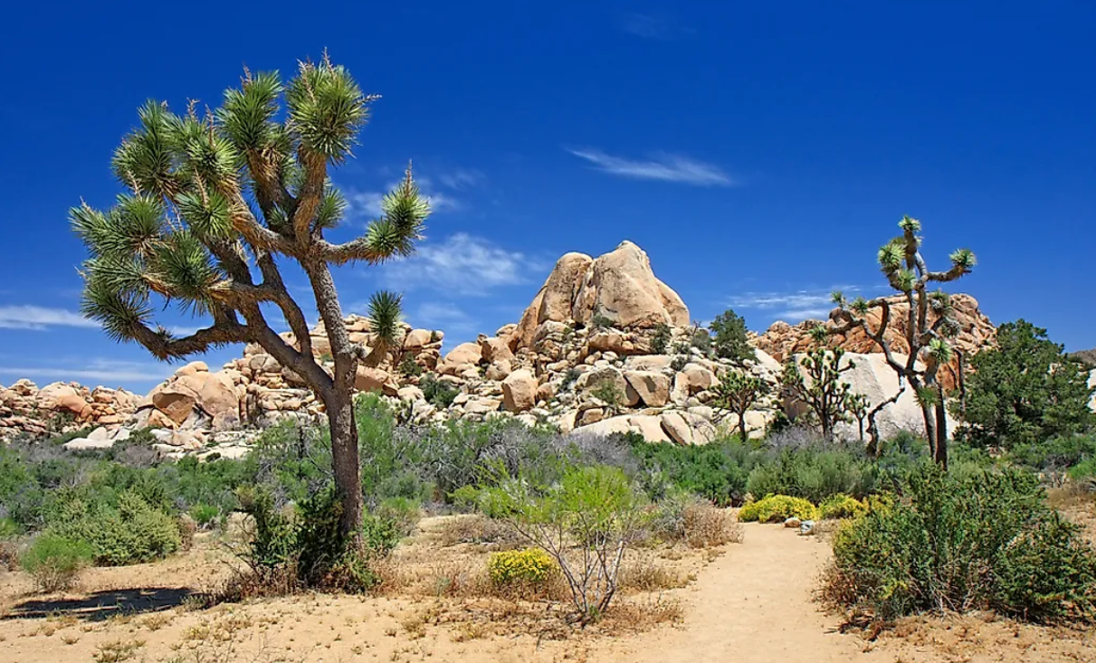
Đới ôn hòa
* Chiếm diện tích rộng và phân hóa đa dạng.
- Phân hóa theo chiều bắc - nam:
+ Phân hóa theo chiều tây - đông:
Rừng lá rộng
(Phía nam)
Rừng lá kim (phía bắc)
Rừng lá cứng (ven biển Tây Nam Hoa Kỳ)
Hoang mạc và bán hoang mạc (nội địa)
Hình 14.1. Bản đồ tự nhiên khu vực Bắc Mĩ
Hình 14.2. Bản đồ khí hậu khu vực Bắc Mỹ
Hình 14.1. Bản đồ tự nhiên khu vực Bắc Mĩ
Notes:
Khí hậu cực và cận cực, lạnh giá nên nhiều nơi có lớp băng tuyết phủ dày trên diện tích rộng.
+ phía bắc (rừng lá kim) - trung tâm (đồng cỏ) - phía nam (rừng lá rộng).
Phân hóa theo chiều tây - đông: Tây Nam Hoa Kỳ (vùn ven biển) có rừng lá cứng, cây bụi - nội địa có các hoang mạc và bán hoang mạc.

Slide 44
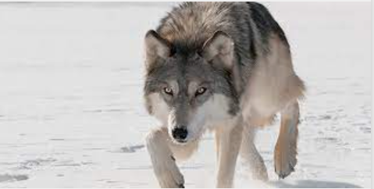
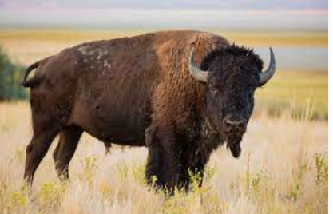
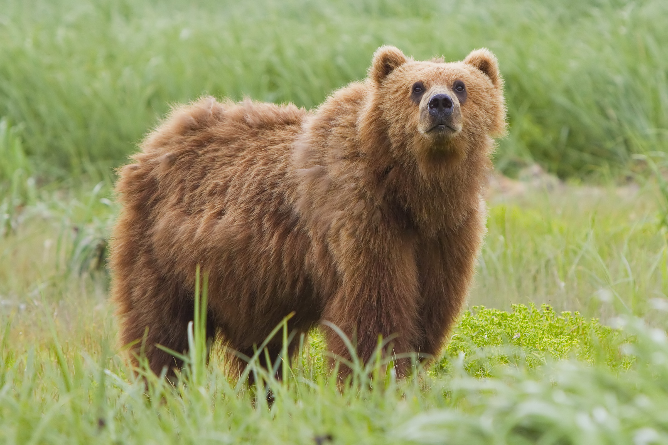
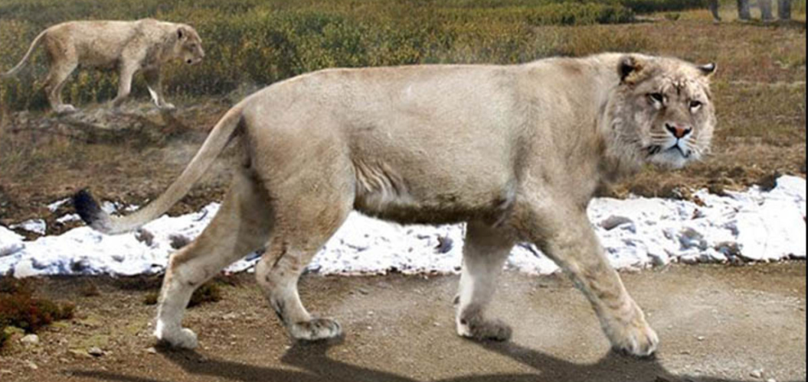
Đới ôn hòa
* Chiếm diện tích rộng và phân hóa đa dạng.
- Động vật: chủ yếu gồm bò rừng Mỹ, sư tử Mỹ, chó sói, gấu nâu, gấu trúc, báo Mỹ,...
Bò rừng
Sư tử
Chó sói
Gấu nâu
Notes:
Đới ôn hòa: Chiếm diện tích rộng và phân hóa đa dạng. Phía nam ca-na-da và phần lớn lãnh thổ Hoa Kì

Slide 45
Đới nóng
+ Chiếm diện tích lớn phía nam Hoa Kỳ.
+ Rừng nhiệt đới ẩm phát triển.
+ Phía tây nam khí hậu khô hạn nên chủ yếu là cây bụi, bán hoang mạc và hoang mạc.
+ Quần đảo Ha-oai có nhiều loài đặc hữu.
Hình 14.1. Bản đồ tự nhiên khu vực Bắc Mĩ
Hình 14.2. Bản đồ khí hậu khu vực Bắc Mỹ

Slide 46
d.Đới thiên nhiên
Đới thiên nhiên | Đới lạnh | Đới ôn hòa
Khí hậu | Có khí hậu cực và cận cực, lạnh giá, nhiều nơi băng tuyết phú dày trên diện tích rộng. Ở phía nam khí hậu ấm hơn, có mùa hạ ngắn. | - Phân hóa đa dạng + Phía bắc có khí hậu ôn đới + Phía đông nam, khí hậu cận nhiệt, ấm, ẩm. + Khu vực ở sâu trong lục địa, mưa ít, hình thành thảo nguyên. + Trên các cao nguyên của miền núi Coóc-đi-e, khí hậu khô hạn
Sinh vật | - Thực vật chủ yếu là rêu, địa y, cỏ và cây bụi. - Động vật nghèo nàn, có một số loài chịu được lạnh như tuần lộc, cáo Bắc cực,... và một số loài chim di cư. | - Thực vật: + Phía bắc: Rừng lá kim. + Phía đông nam: rừng hỗn hợp và rừng lá rộng với thành phần loài rất phong phú. - Động vật: Phong phú cả về số loài và số lượng mỗi loài. Ở vùng hoang mạc và bán hoang mạc, động vật nghèo nàn.

Slide 47
LUYỆN TẬP
VÀ VẬN DỤNG

Slide 49
Hệ thống núi cao và dài nhất Bắc Mỹ?
Câu 1
Ôn đới hải dương
0
5
1
3
4
6
7
8
Hết giờ
2
10
9

Slide 50
Miền địa hình nằm ở trung tâm Bắc Mỹ?
Câu 2
Đồng bằng
0
5
1
3
4
6
7
8
Hết giờ
2
10
9

Slide 51
Kiểu khí hậu chiếm diện tích lớn nhất Bắc Mỹ?
Câu 3
Ôn đới
0
5
1
3
4
6
7
8
Hết giờ
2
10
9

Slide 52
Hệ thống hồ lớn nhất Bắc Mỹ?
Câu 4
Hệ thống Ngũ hồ
0
5
1
3
4
6
7
8
Hết giờ
2
10
9

Slide 53
Con sông dài nhất Bắc Mỹ?
Câu 5
Mit-xu-ri
0
5
1
3
4
6
7
8
Hết giờ
2
10
9

Slide 54
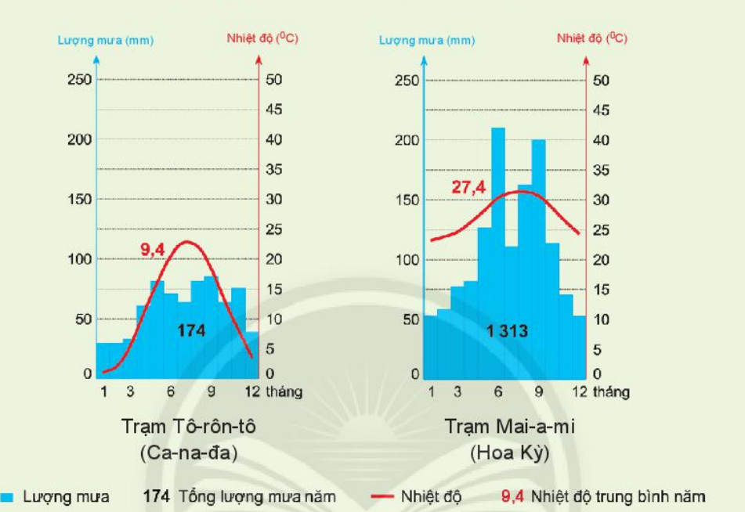
LUYỆN TẬP
Cho biểu đồ nhiệt độ, lượng mưa của hai trạm khí tượng sau:
a. Xác định vị trí hai trạm khí tượng trên hình 14.2.
b. Nhận xét nhiệt độ và lượng mưa hai trạm khí tượng trên.
Hình 14.2. Bản đồ khí hậu khu vực Bắc Mỹ

Slide 55
Nhiệt độ, lượng mưa tại các trạm khí tượng
Tiêu chí | Trạm Tô-rôn-tô | Trạm Mai-a-mi
Nhiệt độ TB năm
Nhiệt độ tháng cao nhất
Nhiệt độ tháng thấp nhất
Tổng lượng mưa năm
Biên độ nhiệt
Tháng có lượng mưa cao nhất
Tháng có lượng mưa thấp nhất

Slide 56
-Trạm Tô-rôn-tô: nằm ở phía đông nam Ca-na-đa, thuộc đới khí hậu ôn đới.
-Trạm Mai-a-mi: nằm ở bán đảo Phlo-ri-đa (Hoa Kỳ), thuộc đới khí hậu nhiệt đới.
Hình 14.2. Bản đồ khí hậu khu vực Bắc Mỹ

Slide 57
Nhiệt độ, lượng mưa tại các trạm khí tượng
Tiêu chí23 | Trạm Tô-rôn-tô | Trạm Mai-a-mi
Nhiệt độ TB năm
Nhiệt độ tháng cao nhất
Nhiệt độ tháng thấp nhất
Biên độ nhiệt
Tổng lượng mưa năm
Tháng có lượng mưa cao nhất
Tháng có lượng mưa thấp nhất
9.4ºC
27.4ºC
23ºC (tháng 7)
32ºC (tháng 8)
1ºC (tháng 1)
24ºC (tháng 1)
22ºC (tháng 1)
8ºC
174 mm
1313 mm
Mùa mưa t5-t10
Mùa khô t11 –t4
Notes:
26ºC (tháng 2)

Slide 58
VẬN DỤNG
Sưu tầm thông tin, hình ảnh thiên nhiên Bắc Mỹ.
Sưu tầm thông tin trên Internet, sách báo,...
Cá nhân

Slide 59
Dãy Rốc-ki
Vịnh Hớt-xơn

Slide 60
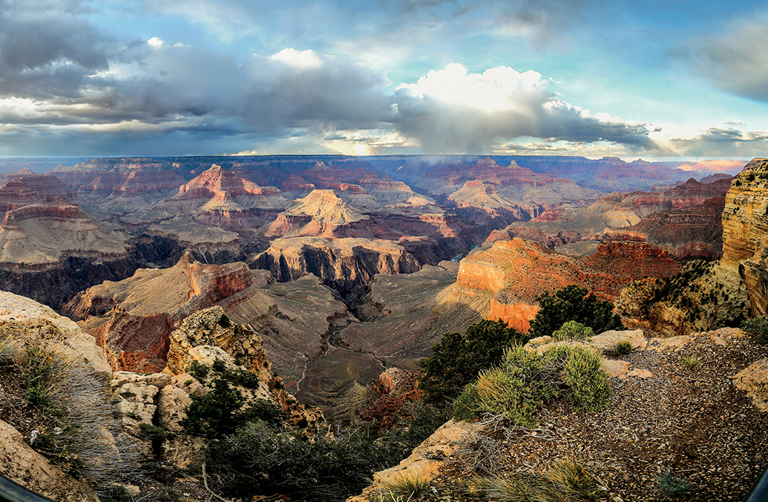
Cao nguyên Cô-lô-ra-đô

Slide 61
1
Xem lại bài đã học
Dặn dò
2
Hoàn thành bài tập SBT
3
Chuẩn bị bài 30: Kinh tế Châu Phi.
Notes:
Hoàn thành bài nào GV linh động viết vào nhé

Slide 62
* Trạm Tô-rôn-tô (Ca-na-đa)
- Nhiệt độ:
+ Nhiệt độ trung bình năm thấp, chỉ đạt 9,4°C.
+ Nhiệt độ trung bình tháng cao nhất đạt 23°C (tháng 7), nhiệt độ trung bình tháng thấp nhất chỉ đạt 1°C (tháng 1).
+ Biên độ nhiệt năm lớn: 22°C.
- Lượng mưa:
+ Quanh năm mưa ít (không có tháng nào lượng mưa trên 100 mm).
+ Tổng lượng mưa năm chỉ đạt 174 mm.

Slide 63
+ Tổng lượng mưa năm chỉ đạt 174 mm.
* Trạm Mai-a-mi (Hoa Kỳ)
- Nhiệt độ:
+ Nhiệt độ trung bình năm cao, đạt 27,4°C và không có tháng nào nhiệt độ dưới 20°C.
+ Nhiệt độ trung bình tháng cao nhất đạt 32°C (tháng 8), nhiệt độ trung bình tháng thấp nhất đạt 24°C (tháng 1).
+ Biên độ nhiệt năm nhỏ: 8°C.
- Lượng mưa:
+ Tổng lượng mưa năm tương đối lớn, đạt 1313 mm.
+ Mưa theo mùa: mùa mưa (tháng 5 - 10), mùa khô (tháng 11 - 4).

